Slide 1
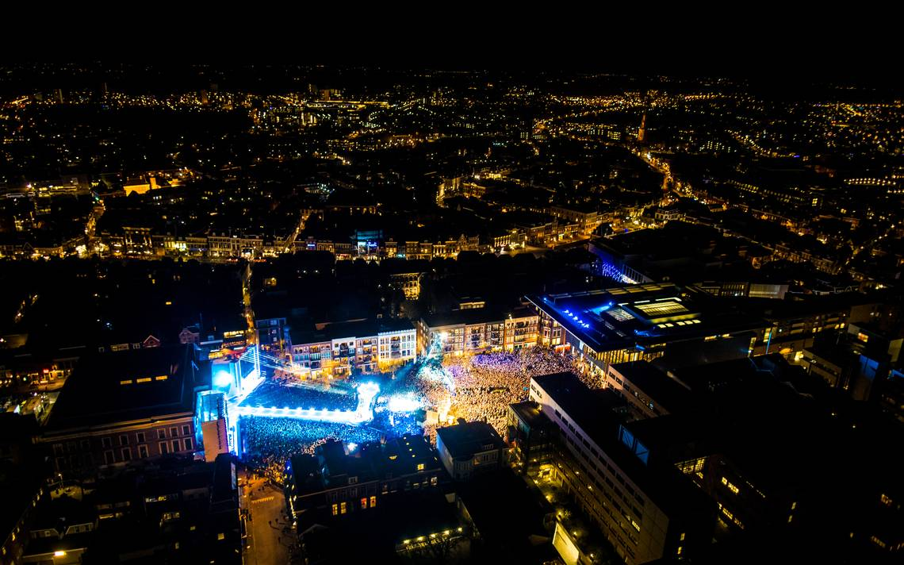
Wifi punten in Leeuwarden
Kennisnetwerk Data Science (groep 5)

Slide 2
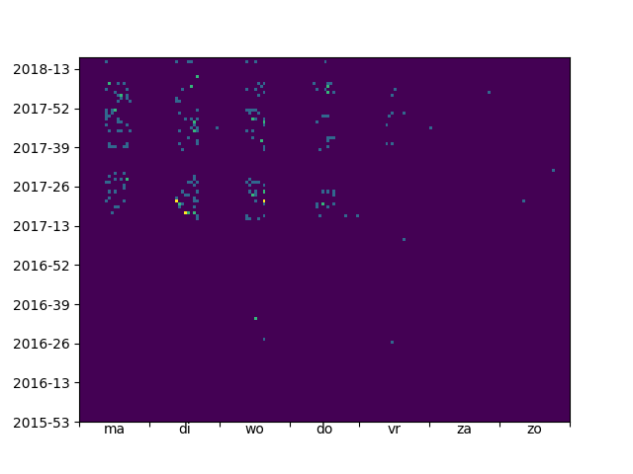
Wifi punten in Leeuwarden
Kennisnetwerk Data Science (groep 5)
Dataset
Apparaten vs personen
- De sensoren meten mobiele apparaten, geen personen
- Gemiddeld wisselt een persoon om de zoveel jaar van mobiel
Detectie vs passage
- Sensoren zijn bedoeld om passages te meten
- Meten ook naburige bewoners

Slide 3
Wifi punten in Leeuwarden
Kennisnetwerk Data Science (groep 5)
Onderzoeksvraag
- Onderscheid tussen (recreatieve) bezoekers en andere passanten (werkenden, bewoners)
- welke terugkeerpatronen zien we die kunnen duiden op bijvoorbeeld mensen die wonen of werken in de Binnenstad?

Slide 4
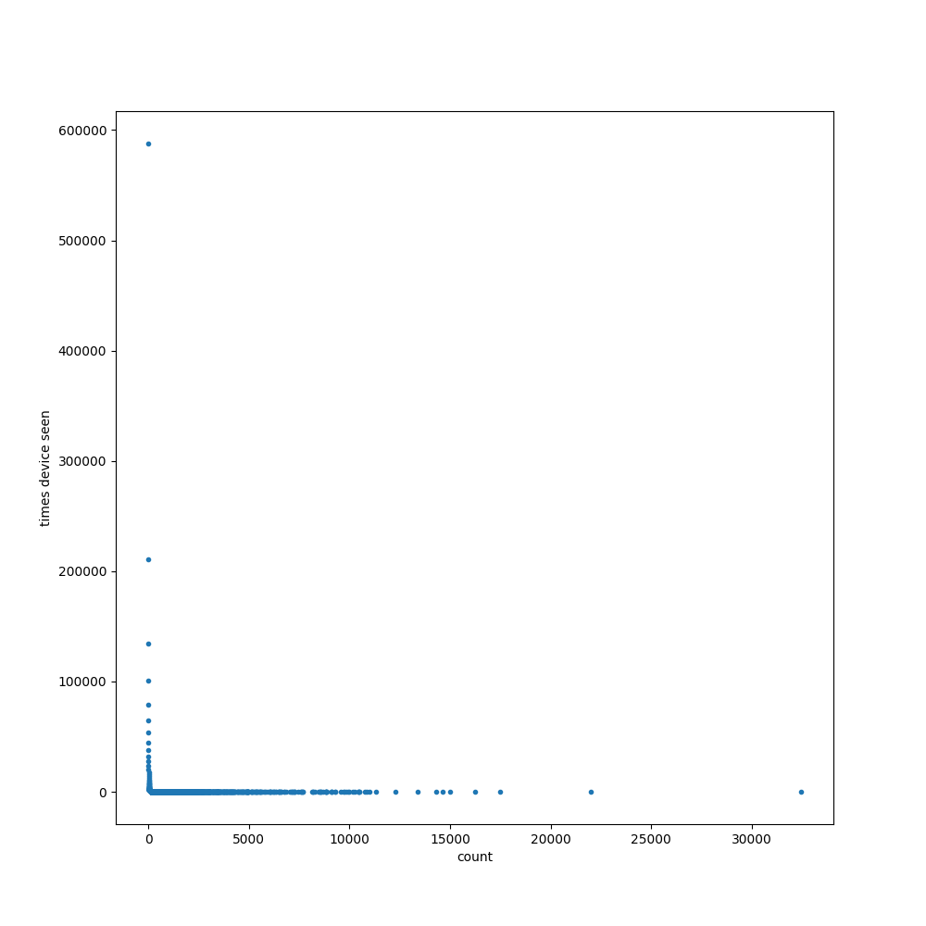
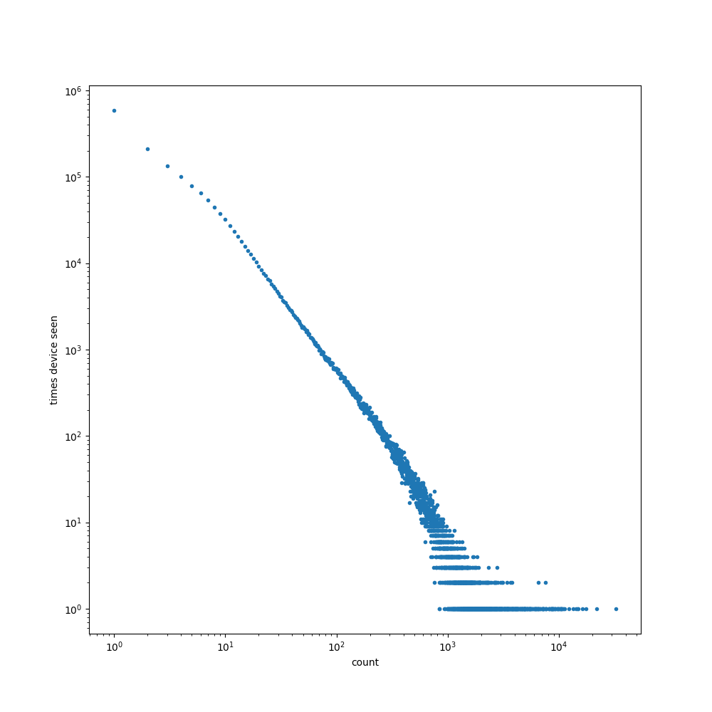
Wifi punten in Leeuwarden
Kennisnetwerk Data Science (groep 5)
Frequentie
In de dataset vinden we
- veel incidentele bezoekers die over een paar jaar slechts enkele malen zijn gedetecteerd: recreatief
- weinig bezoekers die heel veel zijn gedetecteerd: regulier (bewoners / werknemers)
- een groot aantal personen die niet makkelijk in een van beide groepen zijn in te delen

Slide 5
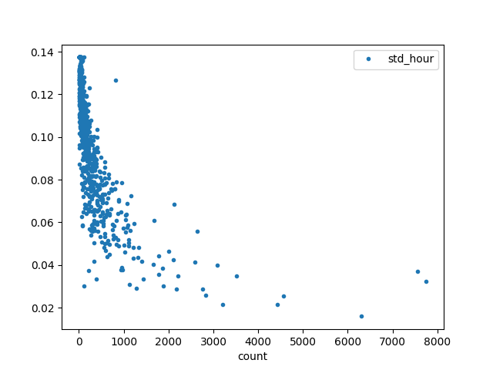
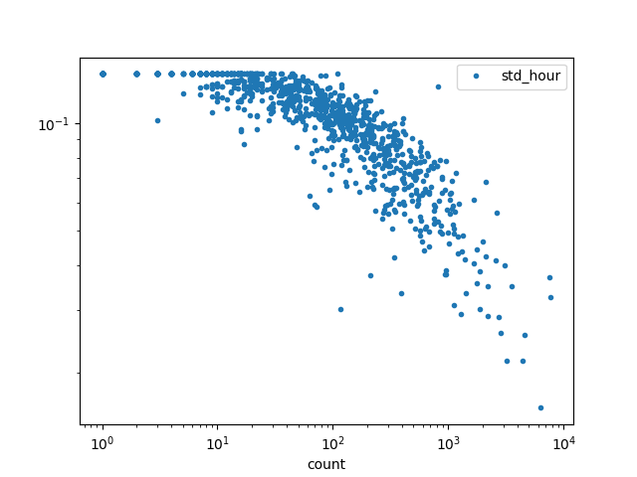
Wifi punten in Leeuwarden
Kennisnetwerk Data Science (groep 5)
Afwijking vast patronen
Van regeliere bezoekers is te verwachten dat zij een vast wekelijks patroon hebben
- Verband tussen aantal detecties en regelmaat
- Reguliere passanten hebben meer regelmaat
- Recreatieve passanten hebben minder regelmaat
-

Slide 6
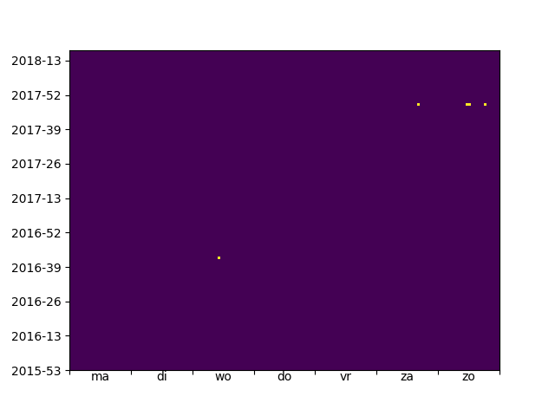
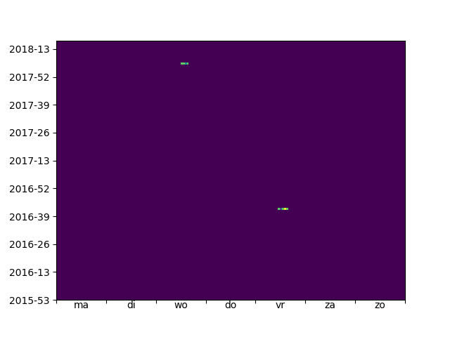
Wifi punten in Leeuwarden
Kennisnetwerk Data Science (groep 5)
Recreatieve passanten

Slide 7
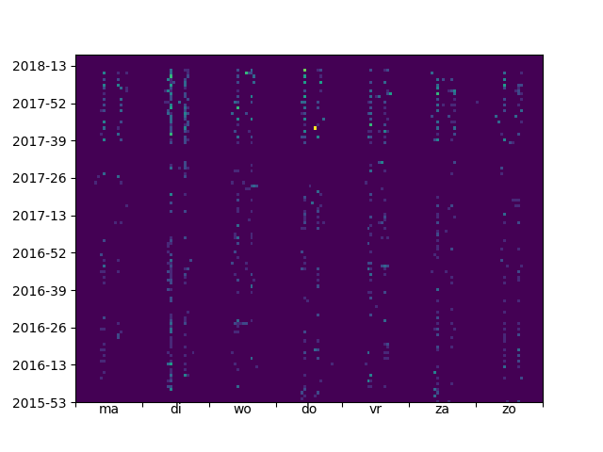
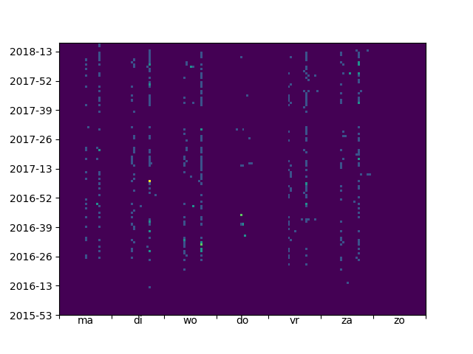
Wifi punten in Leeuwarden
Kennisnetwerk Data Science (groep 5)
Bewoners / werknemers

Slide 8
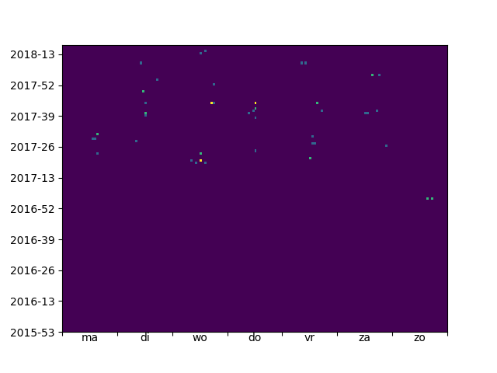
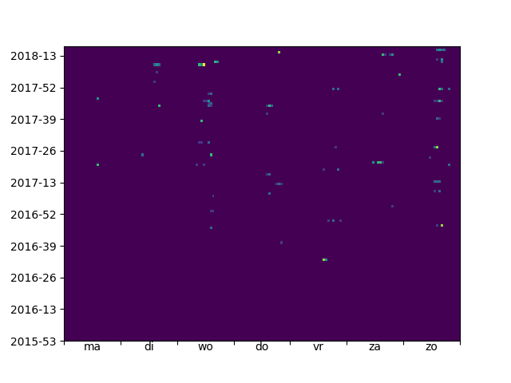
Wifi punten in Leeuwarden
Kennisnetwerk Data Science (groep 5)
Lastig classificeerbaar

Slide 9
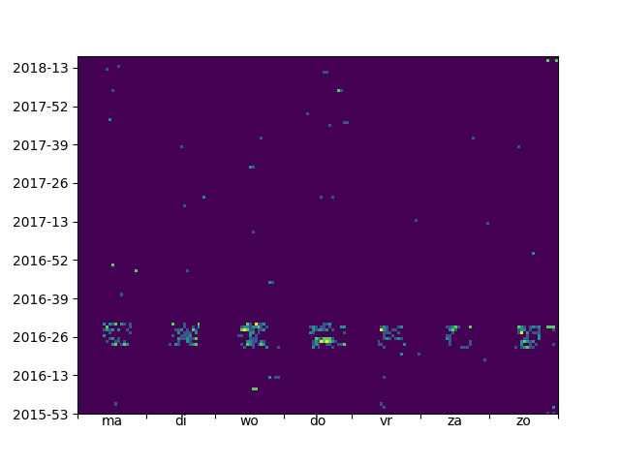
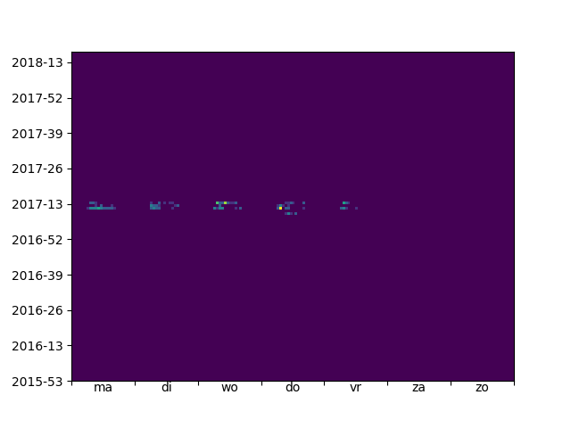
Wifi punten in Leeuwarden
Kennisnetwerk Data Science (groep 5)
Vakantie medewerkers?

Slide 10
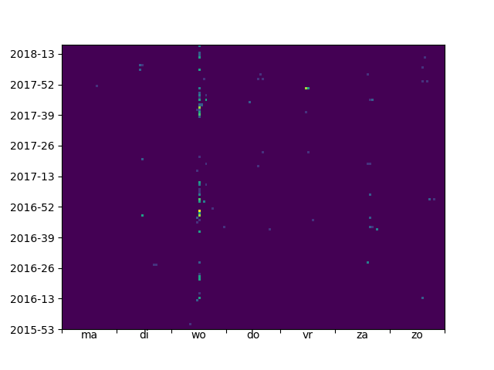
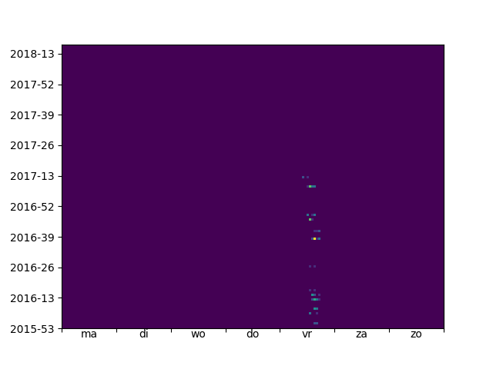
Wifi punten in Leeuwarden
Kennisnetwerk Data Science (groep 5)
Weinig waarnemingen, vast patroon

Slide 11
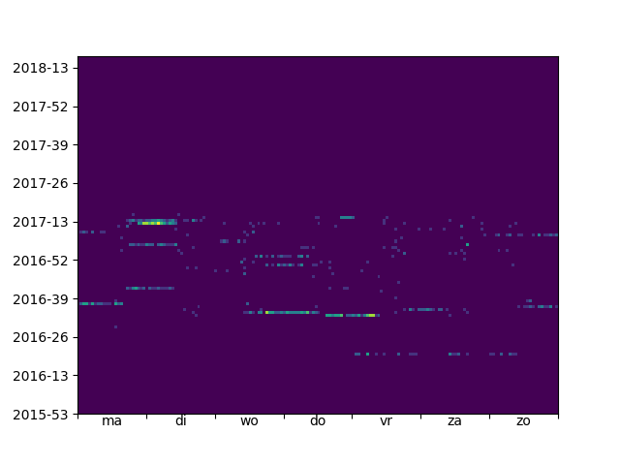
Wifi punten in Leeuwarden
Kennisnetwerk Data Science (groep 5)
Lastig classificeerbaar

Slide 12
Wifi punten in Leeuwarden
Kennisnetwerk Data Science (groep 5)
Conclussie
Onderscheid tussen (recreatieve) bezoekers en andere passanten (werkenden, bewoners)
- Geen duidelijk onderscheid gevonden die alle gebruikers opdeelt in deze twee groepen
- In de extremen is het onderscheid duidelijk, groot grijs gebied er tussen in
Welke terugkeerpatronen zien we die kunnen duiden op bijvoorbeeld mensen die wonen of werken in de Binnenstad?
- Voor een deel van de passanten zijn duidelijke patronen te zien die duiden op wonen / werken
- Voor een groot deel van de passanten zijn duidelijke patronen te zien die duiden op recreatieve gebruikers
- Voor een groot deel zijn de patronen lastig te classificeren

Slide 13
Wifi punten in Leeuwarden
Kennisnetwerk Data Science (groep 5)
Unsupervised vs supervised
Zonder duidelijk onderscheid tussen twee groepen is het lastig om machine learning toe te passen
Als een deel van de gebruikers is gelabeled dan is supervised learning toe te passen
bijvoorbeeld: eenmalig, recreatief, bewoner / werknemer, vakantiemedewerker

Slide 14
Wifi punten in Leeuwarden
Kennisnetwerk Data Science (groep 5)
Image recognition
Inception v3
- groepen: eenmalig, incidenteel, regulier, vakantiemedewerker
- per groep 20 voorbeelden

Slide 15
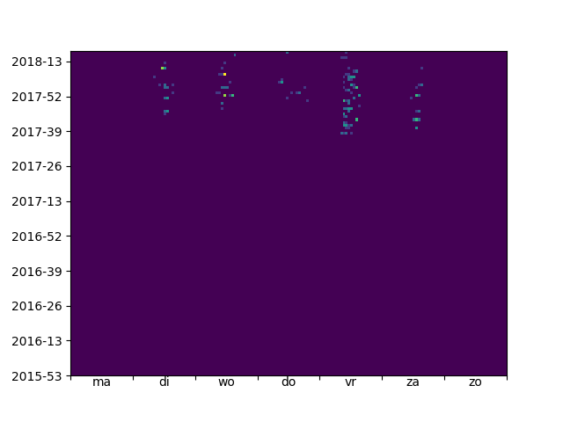
Wifi punten in Leeuwarden
Kennisnetwerk Data Science (groep 5)
Image recognition
regular 0.86244684
between 0.12731232
holiday 0.009794244
incidental 0.00040497325
once 4.1682535e-05

Slide 16
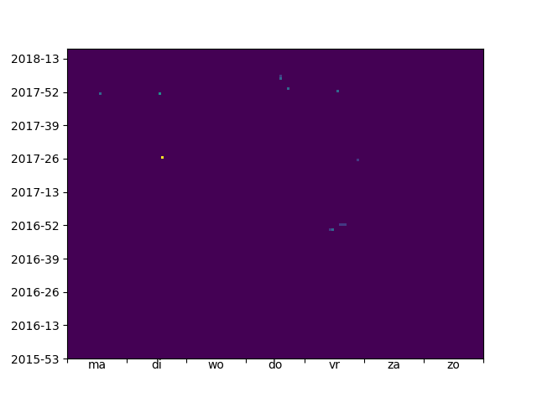
Wifi punten in Leeuwarden
Kennisnetwerk Data Science (groep 5)
Image recognition
incidental 0.9879429
holiday 0.006636714
once 0.0039529866
between 0.0011689693
regular 0.00029848912

Slide 17
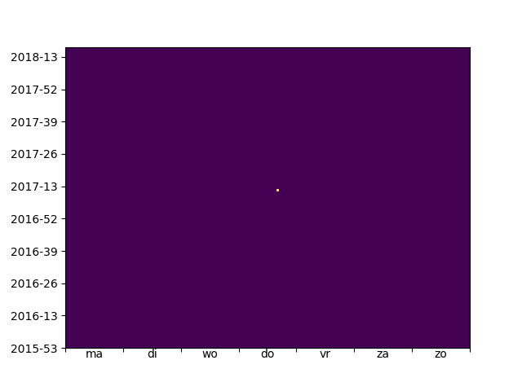
Wifi punten in Leeuwarden
Kennisnetwerk Data Science (groep 5)
Image recognition
once 0.93184984
incidental 0.06384625
between 0.0019799476
holiday 0.0019307188
regular 0.00039328312

Slide 18

Wifi punten in Leeuwarden
Kennisnetwerk Data Science (groep 5)
Image recognition
incidental 0.9135688
once 0.054632265
holiday 0.014076398
between 0.014001362
regular 0.003721056

Slide 19
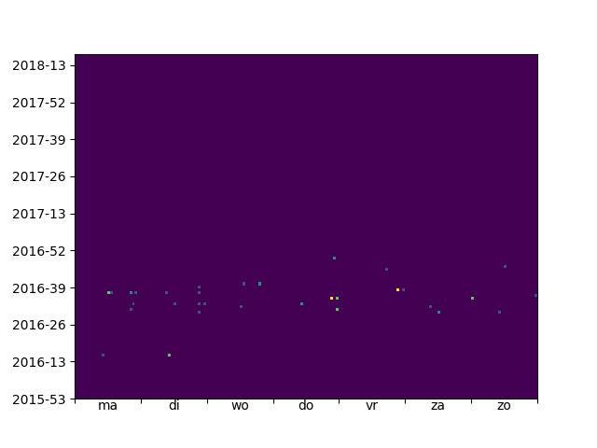
Wifi punten in Leeuwarden
Kennisnetwerk Data Science (groep 5)
Image recognition
holiday 0.44549683
regular 0.27471495
between 0.27150056
incidental 0.007863182
once 0.00042449663

Slide 20

Wifi punten in Leeuwarden
Kennisnetwerk Data Science (groep 5)
Image recognition
holiday 0.811669
between 0.080748476
incidental 0.08008464
once 0.018068189
regular 0.00942965

Slide 21
Wifi punten in Leeuwarden
Kennisnetwerk Data Science (groep 5)
Poging clusteranalyse
Routines in kaart brengen
Activiteit spitsuur
Spreiding over meetpunten
Fouriertransformatie terugkeerpatronen

Slide 22
Wifi punten in Leeuwarden
Kennisnetwerk Data Science (groep 5)
Poging clusteranalyse
Variatie routines te groot.
Geen duidelijk afbakening van type passanten
Tijd te kort om features verder uit de diepen
Future research dus:)

Slide 23
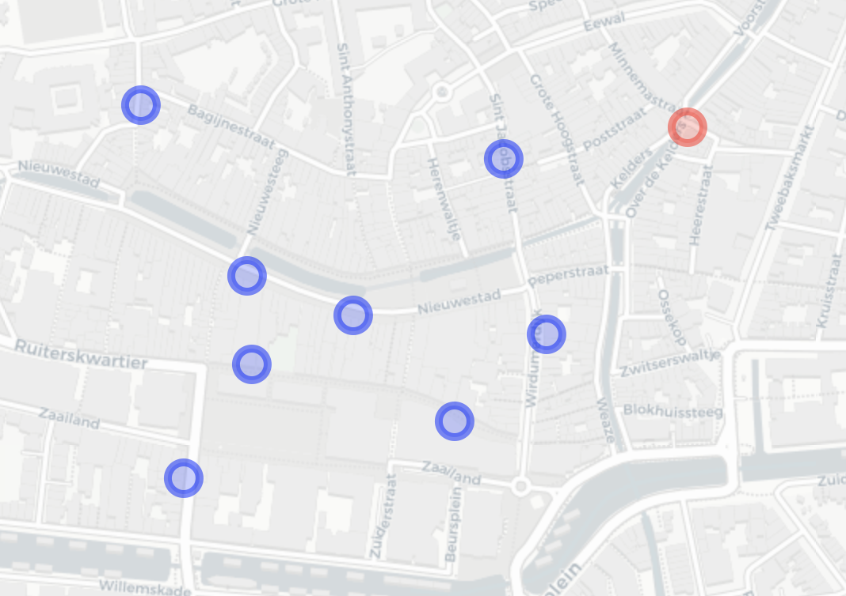
Wifi punten in Leeuwarden
Kennisnetwerk Data Science (groep 5)
Wie bereiken de Voorstreek
Dagroutes bekeken
Langs Voorstreek, maar er niet starten

Slide 24
Wifi punten in Leeuwarden
Kennisnetwerk Data Science (groep 5)
Onderzoeksvraag
- Welke patronen zijn er in combinatie met parkeertransacties?
-Wat is het effect van een volle parkeergarage?

Slide 25
Wifi punten in Leeuwarden
Kennisnetwerk Data Science (groep 5)
Dataset parkeergarages transacties
37.956 geen starttijd (~1%)
99.518 geen eindtijd (~3%)
555.006 geen betaaltijd (~16%)
355.064 geen betaaltijd en abonnement (~10%)
199.942 geen betaaltijd en kort parkeren (~6%)
20 een negatieve parkeerduur
269 een parkeerduur van 0 seconden
11.152 kort parkeren items hebben een parkeerduur van meer dan een dag

Slide 26
Wifi punten in Leeuwarden
Kennisnetwerk Data Science (groep 5)
Dataset parkeergarages transacties
Geen betaaltijd
Abonnement houders hoeven natuurlijk niet te betalen per transactie.
Een groot deel van de data zonder betaaltijd betreft inderdaad abonement houders.
Vreemd genoeg is er 10 keer door een abbonementhouder wel betaald bij de automaat.
transaction_id garage_id start_parking_dt end_parking_dt pay_parking_dt duration card_type_id
47350 941740 38 15-1-2016 15:34 16-1-2016 13:35 16-1-2016 13:32 22:01:00 221
352273 3095076 36 4-4-2016 09:06 4-4-2016 21:17 4-4-2016 09:09 12:11:00 221
507332 989991 38 17-5-2016 07:04 17-5-2016 15:30 17-5-2016 15:30 08:26:00 221

Slide 27
Wifi punten in Leeuwarden
Kennisnetwerk Data Science (groep 5)
Dataset parkeergarages transacties
Bij kort parkeren zou altijd betaald moeten zijn. Dat is in 199.942 gevallen niet gebeurt volgens de data.
garage_id start_parking_dt end_parking_dt pay_parking_dt duration card_type_id
9 36 1-1-2016 00:40 NaN NaN NaT 220
63 36 1-1-2016 06:07 1-1-2016 06:10 NaN 00:03:00 220
69 36 1-1-2016 10:52 1-1-2016 15:17 NaN 04:25:00 220

Slide 28
Wifi punten in Leeuwarden
Kennisnetwerk Data Science (groep 5)
Dataset parkeergarages transacties
Items met een negatieve parkeerduur.
- Alle binnen 1 uur negatief.
- 3 verschillende parkeergarages: 36, 38 en 39.
- Waarvan 3 die betaald hebben.
- Op twee verschillende dagen.
garage_id start_parking_dt end_parking_dt duration
1110207 36 30-10-2016 02:29 30-10-2016 02:19 -1 days +23:50:00
2871494 39 3-4-2018 13:56 3-4-2018 13:45 -1 days +23:49:00
2871537 39 3-4-2018 14:02 3-4-2018 13:35 -1 days +23:33:00

Slide 29
Wifi punten in Leeuwarden
Kennisnetwerk Data Science (groep 5)
Aannames
- De parkeergarage dataset is geordend op start tijd, bij de missende start tijden kan als benadering het voorgaande item worden aangenomen.
- Bij missende eindtijden kan worden verondersteld dat er een maximale parkeerduur is. Vreemd genoeg zijn bij de aanname van 0 seconden parkeerduur veel parkeergarages alsnog gevuld tot boven de capaciteit.
- De parkeergarages waren leeg bij het begin en het eind van de meting. Dit is hoogst onwaarschijnlijk.
- De straat parkeer items met een duur van 0 seconden kunnen worden genegeerd.

Slide 30
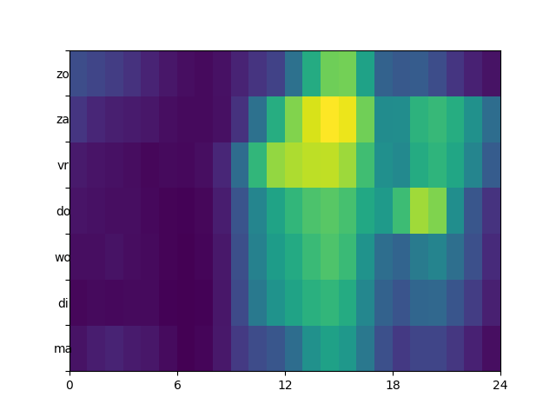
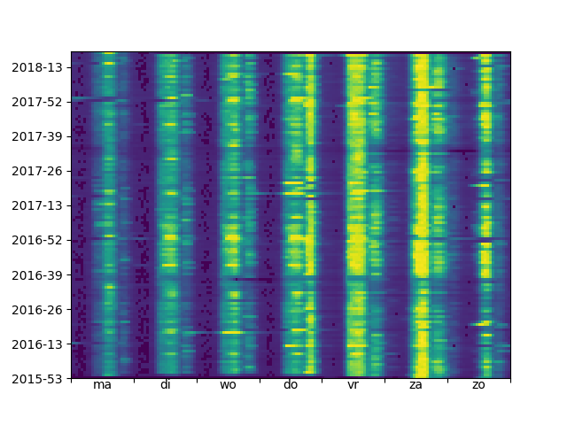
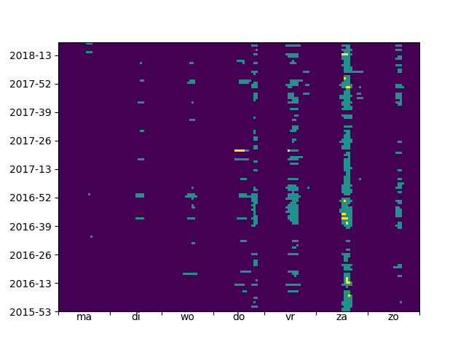
Wifi punten in Leeuwarden
Kennisnetwerk Data Science (groep 5)
Bezetting – garage 36

Slide 31
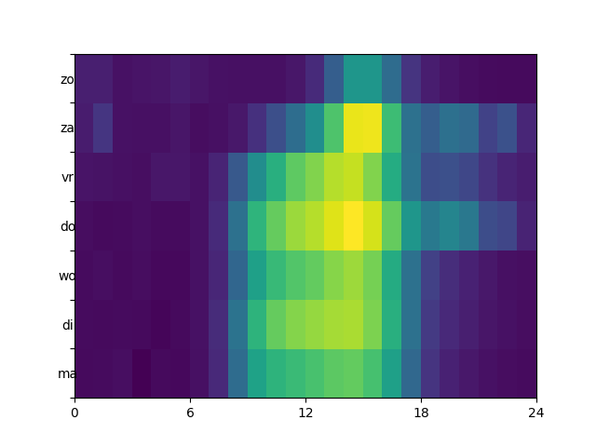
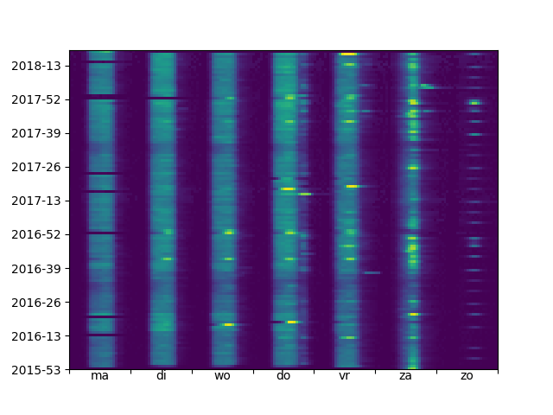
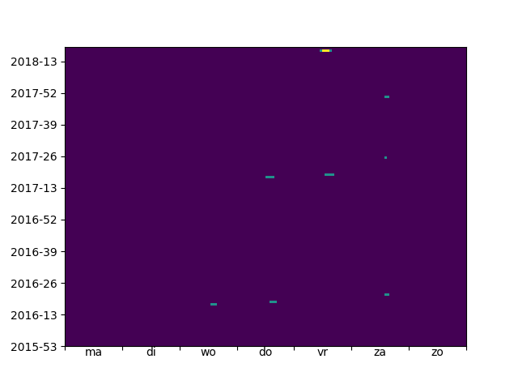
Wifi punten in Leeuwarden
Kennisnetwerk Data Science (groep 5)
Bezetting – garage 37

Slide 32
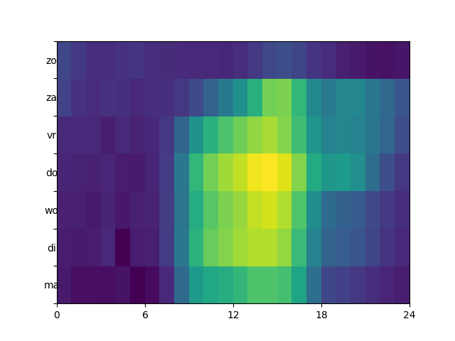
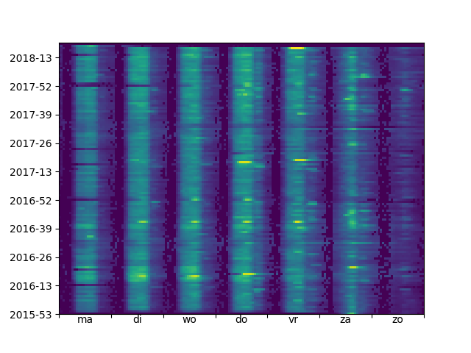
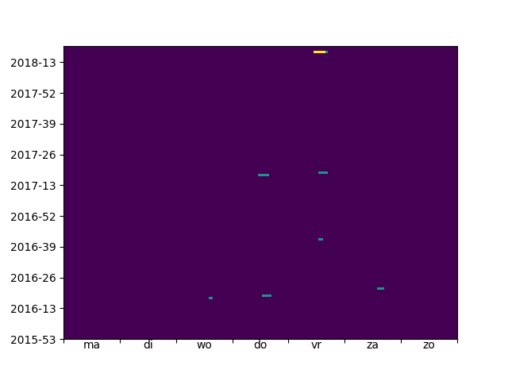
Wifi punten in Leeuwarden
Kennisnetwerk Data Science (groep 5)
Bezetting – garage 38

Slide 33
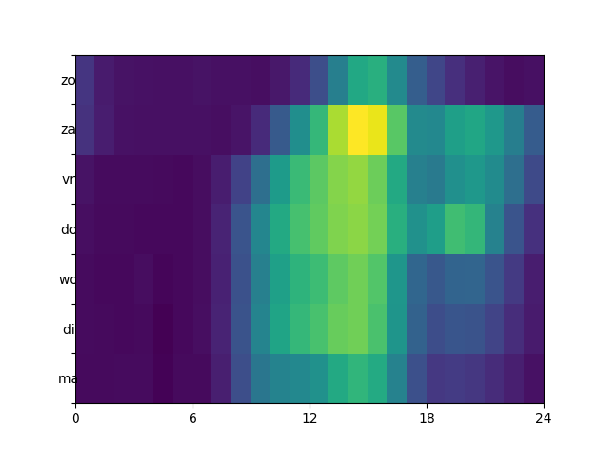
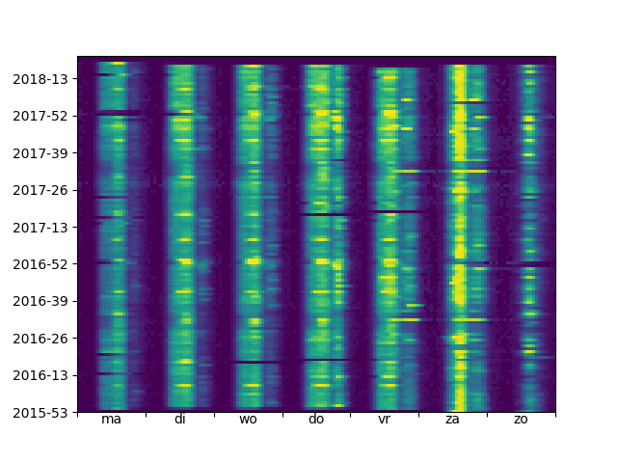
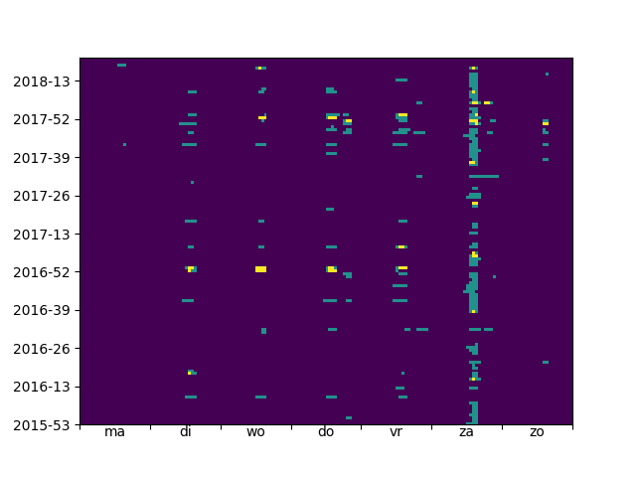
Wifi punten in Leeuwarden
Kennisnetwerk Data Science (groep 5)
Bezetting – garage 39

Slide 34
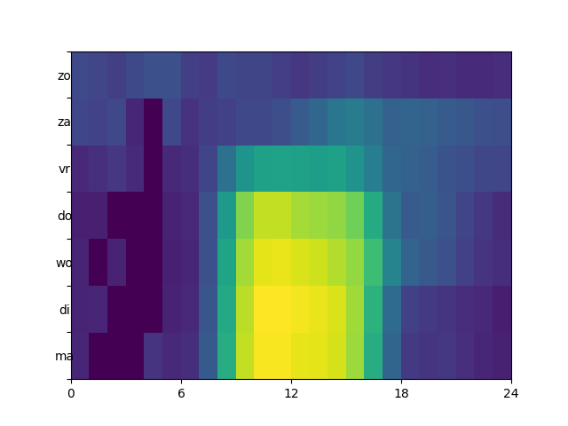
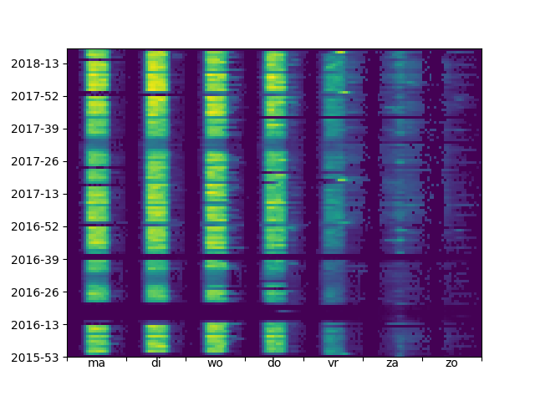
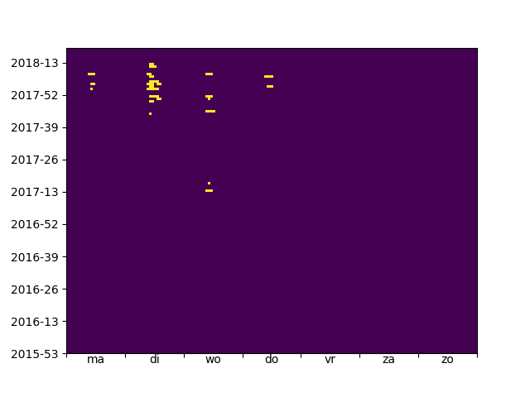
Wifi punten in Leeuwarden
Kennisnetwerk Data Science (groep 5)
Bezetting – garage 40

Slide 35
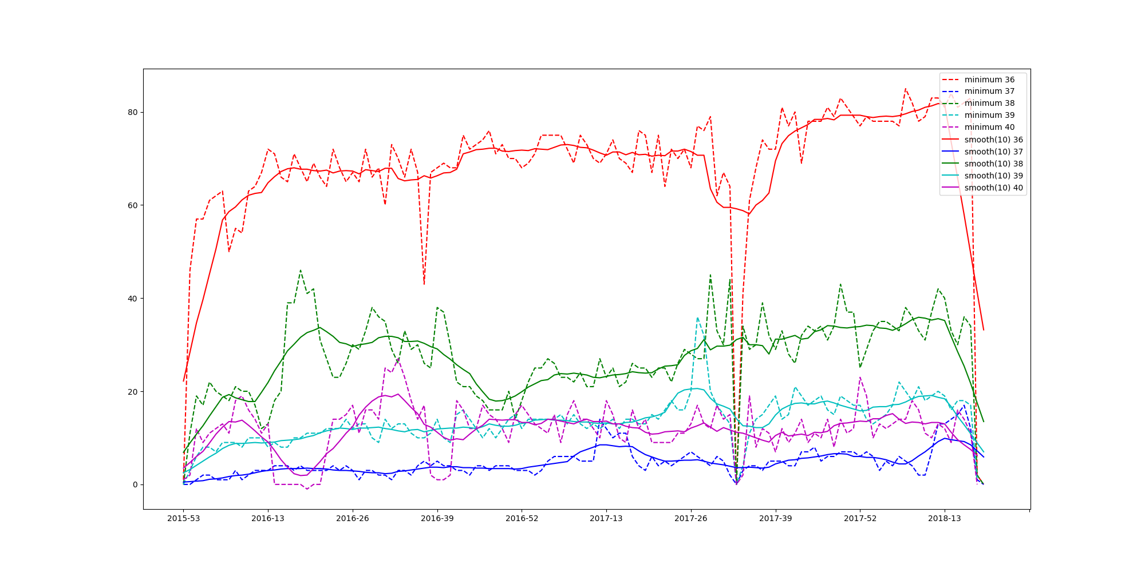
Wifi punten in Leeuwarden
Kennisnetwerk Data Science (groep 5)
Bezetting – min max

Slide 36
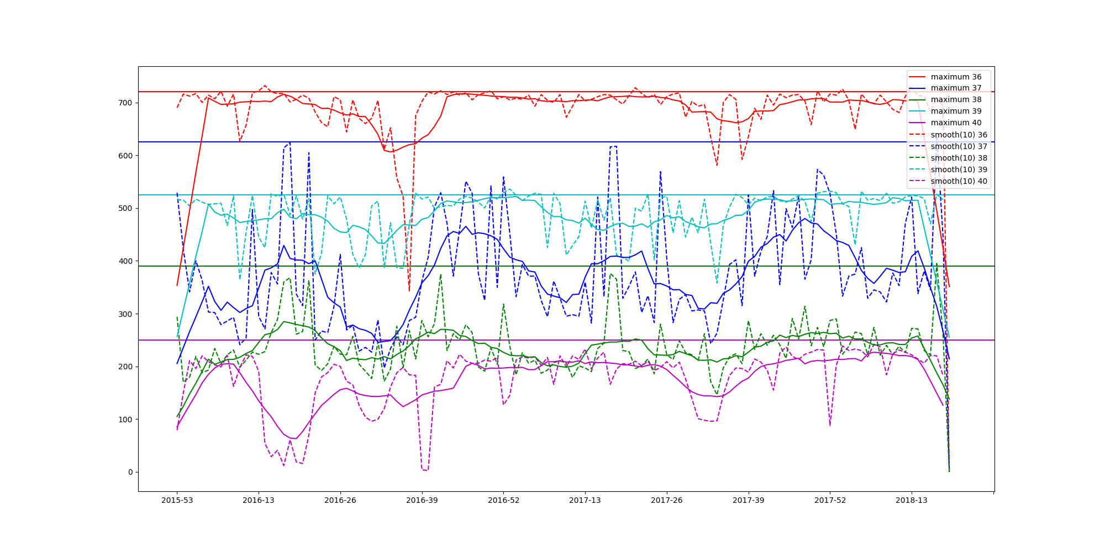
Wifi punten in Leeuwarden
Kennisnetwerk Data Science (groep 5)
Bezetting – min max

Slide 37
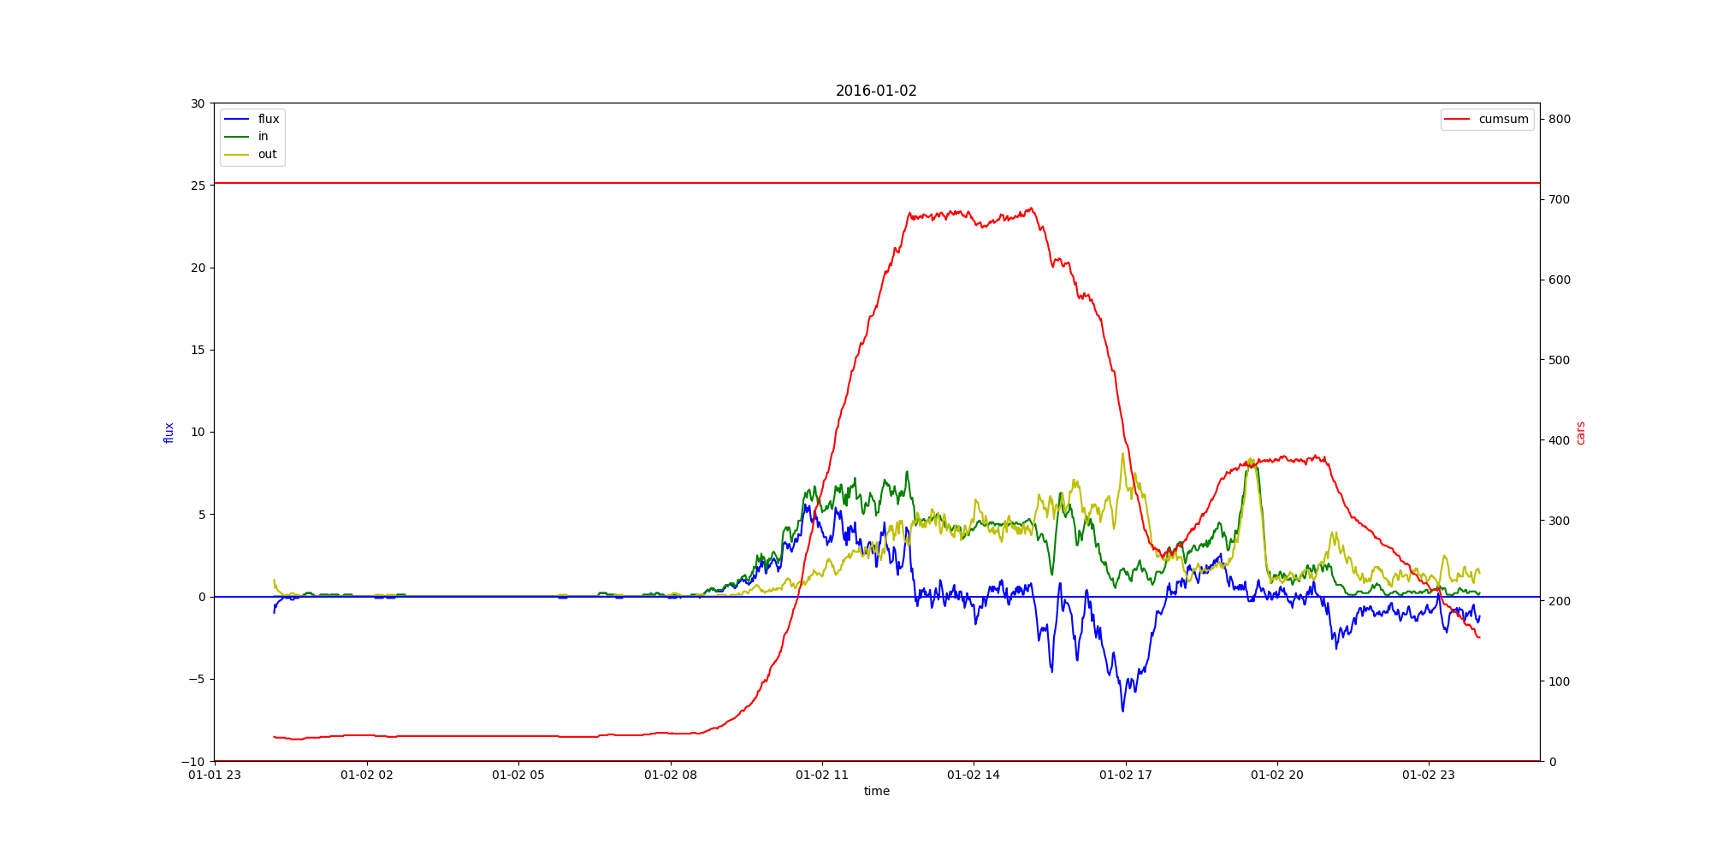
Wifi punten in Leeuwarden
Kennisnetwerk Data Science (groep 5)
Bezetting – flux

Slide 38
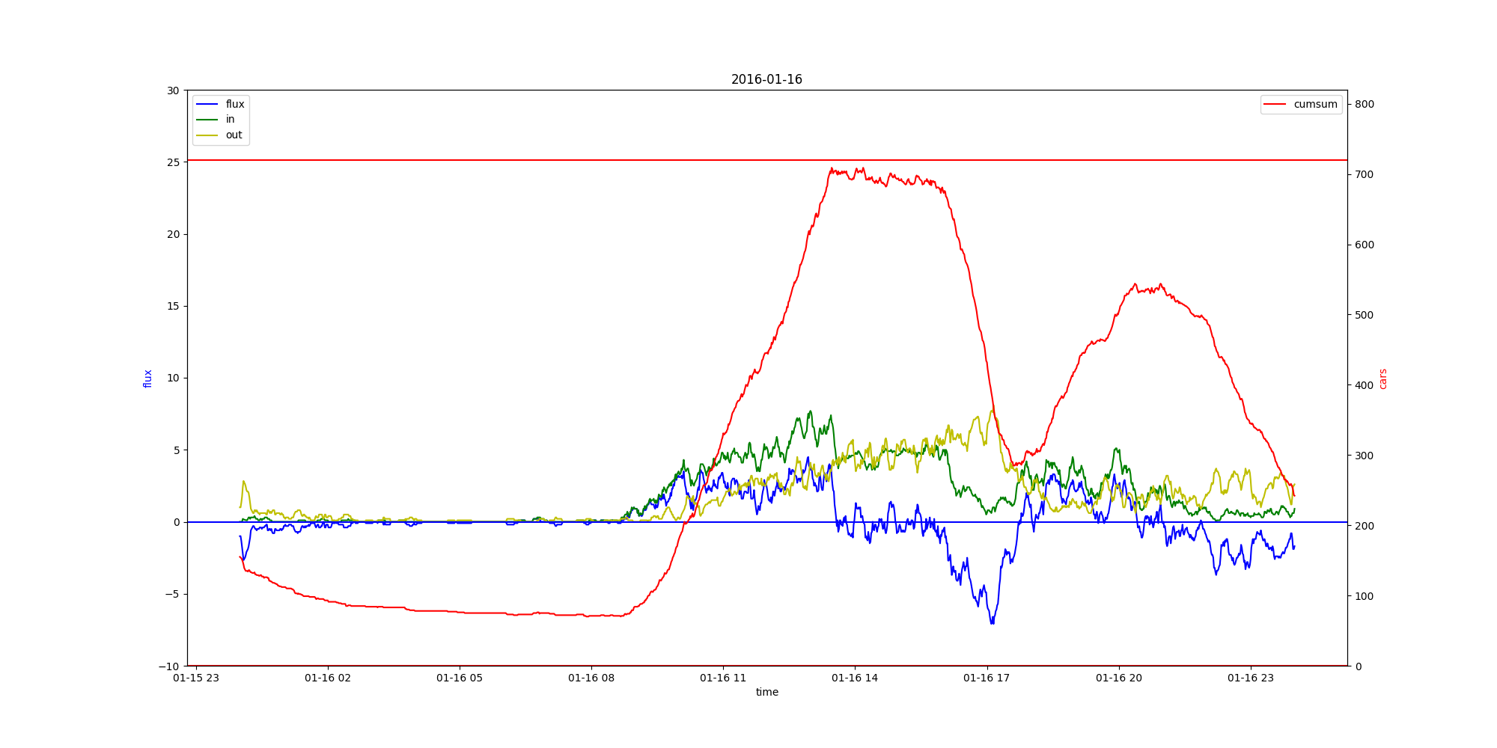
Wifi punten in Leeuwarden
Kennisnetwerk Data Science (groep 5)
Bezetting – flux

Slide 39
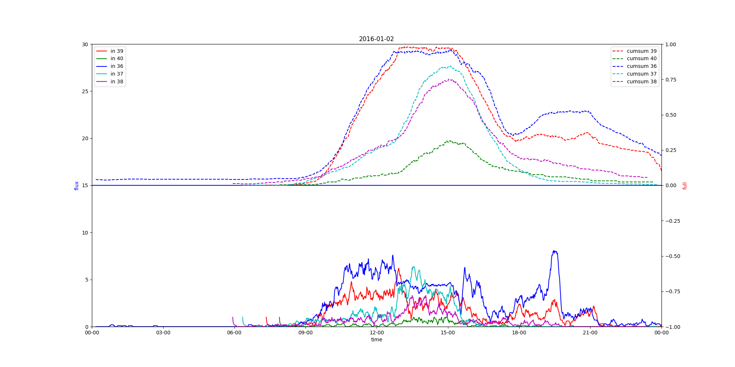
Wifi punten in Leeuwarden
Kennisnetwerk Data Science (groep 5)
Bezetting – flux 2016-01-02

Slide 40
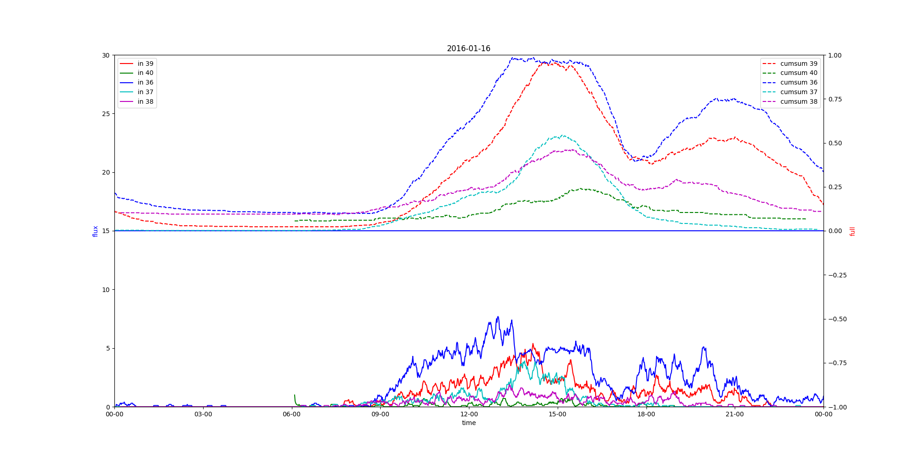
Wifi punten in Leeuwarden
Kennisnetwerk Data Science (groep 5)
Bezetting – flux 2016-01-16

